Slide 1
Гугл наставник
Гугл-сајт као лични портфолио
Блог о настави
Аутор: Слађана Трајковић,
ТШ,,15.мај” Прокупље

Slide 2
Гугл наставник

Slide 3
Математика на мало другачији начин
Конференцијски час

Slide 4
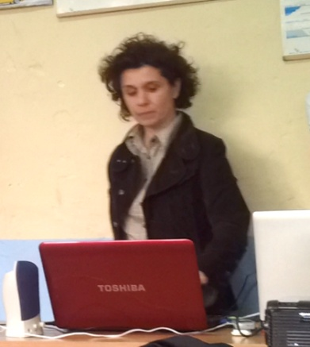
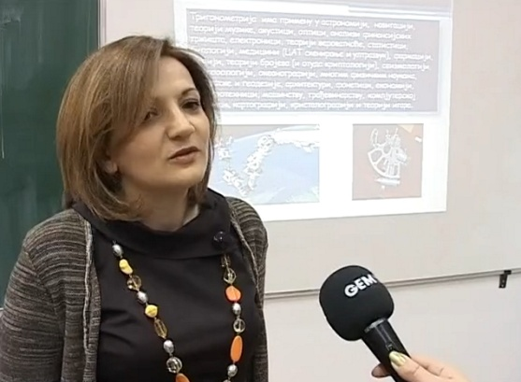
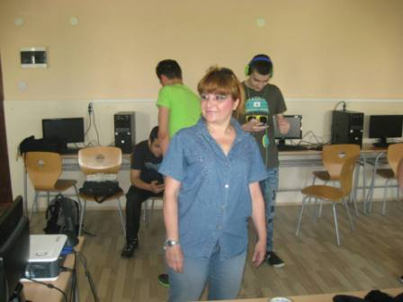
Реализација онлајн часа договорена је са Јасном Марковић , наставницом математике у Гимназији Лазаревац и Соњом Шумоњом, наставницом математике у ЕТШ,,Никола Тесла” у Нишу
Слађана Трајковић, наст.математике
ТШ,,15.мај” Прокупље
Јасна Марковић, наст.математике
Гимназија Лазаревац
Соња Шумоња, наст.математике
ЕТШ,,Никола Тесла” Ниш

Slide 5
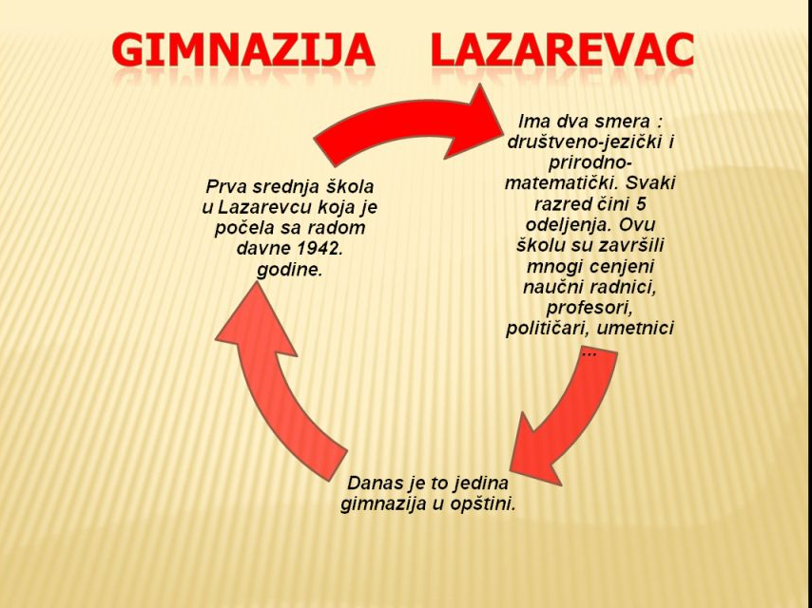
Због различитости програма у све три школе, одлучиле смо се да заједно са својим ученицима дамо допринос манифестацији Мај, месец математике

Slide 6
Договорено је да ученици сваке школе изаберу, обраде и представе тему која им највише одговара ученицима друге две школе

Slide 7
partners in learning for educators
CAPACITY
Одабране теме
Занимљивости из живота великих математичара
Неки немогући проблеми у математици
ЕТШ
,,Никола
Тесла” Ниш
ТШ
,,15.мај”
Прокупље
Гимназија
Лазаревац
Софизми у математици

Slide 8
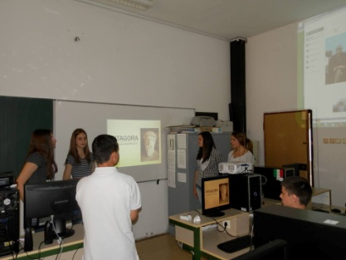
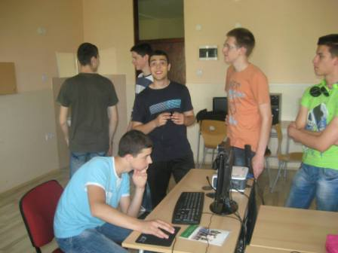
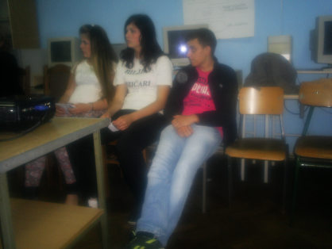
Шта је требало постићи?
Пробудити интересовање код ученика за математику и показати да час математике може да изгледа другачије
Показати да се може учити и са вршњацима који нису у истој школи и истом месту
Сви ученици могу да буду активни на часу
Усавршити вештине истраживања и комуникације код ученика
Подстицање истраживачког рада и развој критичког мишљења
Неговање тимског духа, сарадничких односа, кооперативног рада и вршњачког учења
Корелација знања са различитим предметима
Употребити ИКТ у настави
Notes:
I’d like to share something of our ethos and beliefs. Microsoft is working to bring the benefits of technology and technology skills to all. We share the ultimate aim of all stakeholders, to use technology to help improve education and learning, create opportunity, and raise living standards for people around the world. Our commitment therefore, is to the success of each educator and learner.
Our vision is to help expand the power of education for all through personalized learning. That is why Microsoft partners with education communities around the world to deliver a relevant and effective scalable set of technologies, services and programs that focus the contributions of many on improved learning outcomes for the individual.
We believe:
An excellent education is a basic right and a social imperative
Technology can accelerate insight and impact
Effective, immersive learning experiences inspire improved outcomes
Communities of committed, collaborative participants are essential to advancing education
In this context, education should prepare learners with skills and competencies for successful and productive lives. Enabling Jobs & Opportunities includes training teachers in exploiting ICT to improve teaching and learning; supporting lifelong learning; and assisting with the development of digital curricula and learning communities.

Slide 9
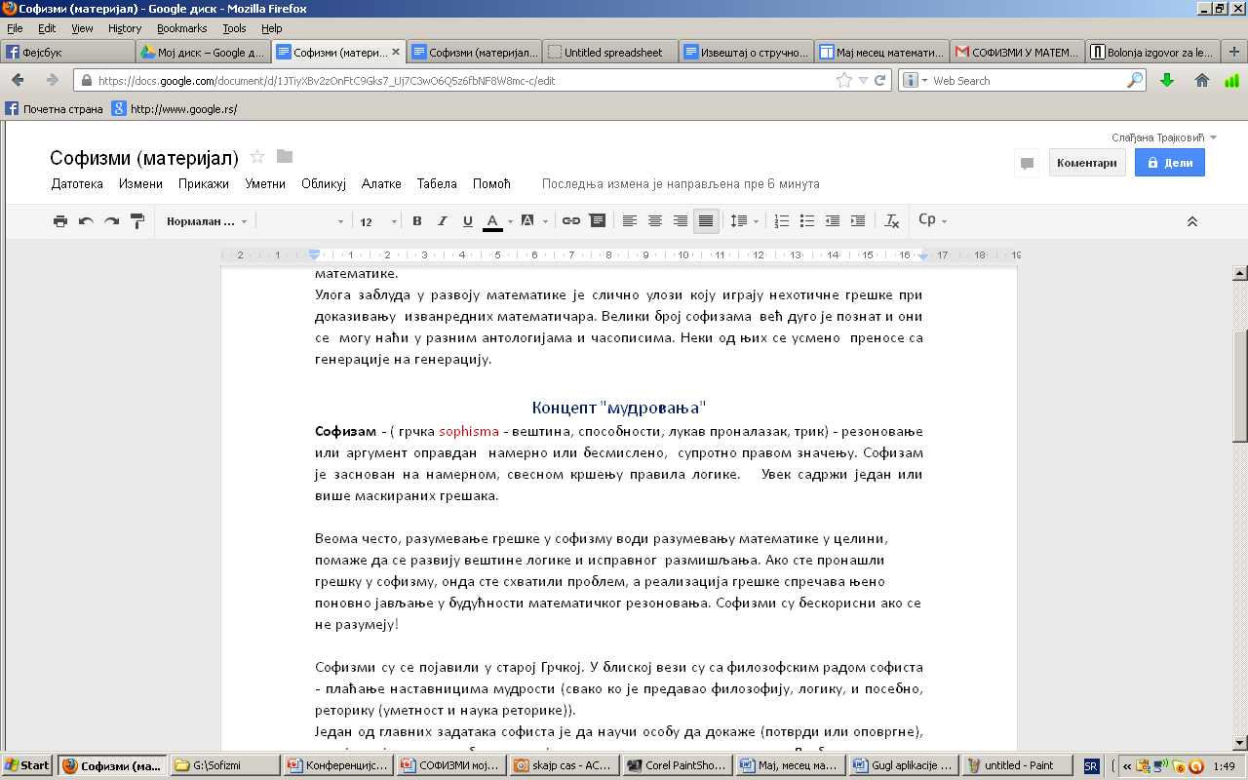
У џимејл-контактима формирана је група Софизми.
На Гугл диску направљен је документ ,,Софизми (материјал)”
Ученицима је омогућен приступ документу како би они они могли да га мењају и дорађују.

Slide 10
Од материјала који су ученици прикупили,
направљена је презентација.
Презентација се може погледати на линку:
http://www.youtube.com/watch?v=wI_4U6WC8Dc&feature=youtu.be

Slide 11
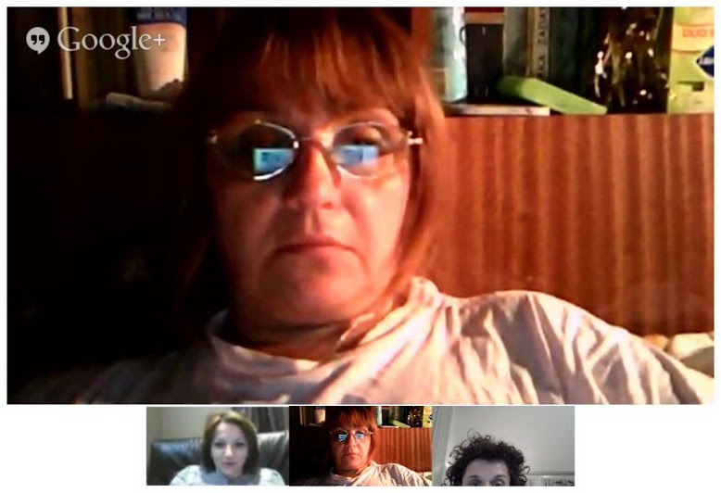
Договор са Јасном Марковић и Соњом Шумоњом, наставницама математике, око организације часа oбављан је помоћу Гугловог Хенгаута (Google Hangout)

Slide 12
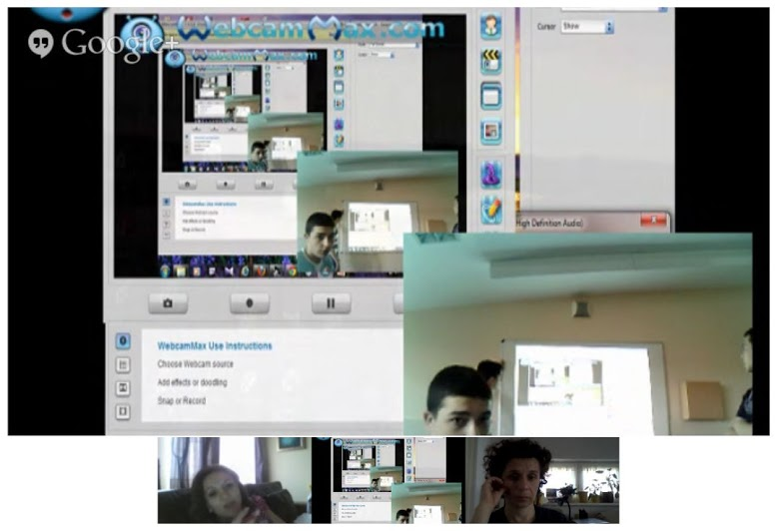
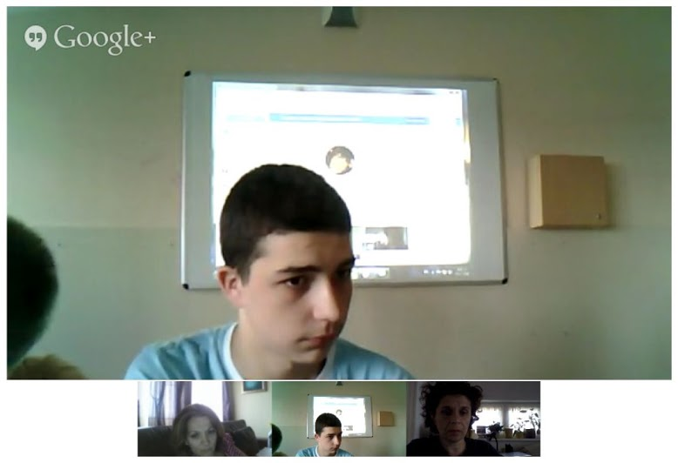
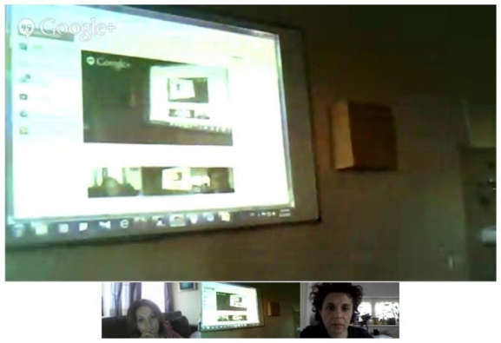
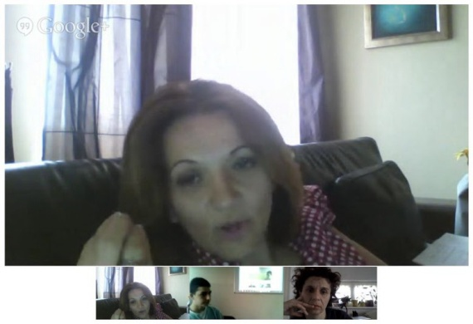
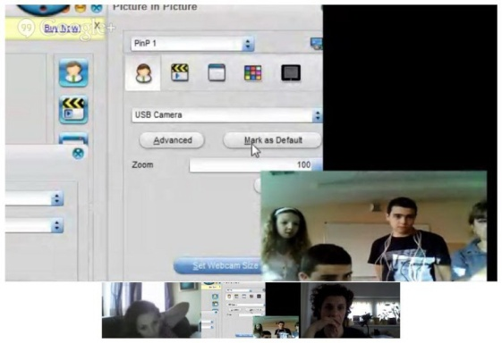
И пробна укључења са ученицима из наших школа рађени су помоћу Гугловог Хенгаута...

Slide 13
Како су текле припреме и атмосфера на часу може се видети на линку:
http://www.youtube.com/watch?v=TBRQXvorAkE&feature=youtu.be

Slide 14
Овако организован час изазвао је у све три школе велику пажњу ученика и колега али и медија.
Телевизија BelleAmiee из Ниша направила је прилог о овом часу. Прилог се може погледати на линку:
http://www.youtube.com/watch?v=rL8a_ZAIXB8

Slide 15
Гугл-сајт као лични портфолио

Slide 16
(“Сл. гласник РС”, бр. 13/2012 и 31/2012) III ПРАЋЕЊЕ ОСТВАРИВАЊА СТРУЧНОГ УСАВРШАВАЊА НАСТАВНИКА, ВАСПИТАЧА И СТРУЧНИХ САРАДНИКА Члан 20 Наставник, васпитач и стручни сарадник у поступку самовредновања и планирања свог стручног усавршавања и професионалног развоја примењује стандарде компетенција. Наставник, васпитач и стручни сарадник систематично прати, анализира и вреднује свој образовно-васпитни рад, развој компетенција, своје напредовање и професионални развој и чува у одређеном облику најважније примере из своје праксе, примере примене наученог током стручног усавршавања, лични план професионалног развоја (у даљем тексту: портфолио). Наставник, васпитач и стручни сарадник на захтев директора, стручног сарадника, просветног саветника и саветника – спољног сарадника, даје на увид свој портфолио професионалног развоја.

Slide 17
Од марта 2014. године израда портфолија постаје обавезна активност свих наставника, васпитача и стручних сарадника

Slide 18
Зашто нам је потребан портфолио?
Наставник
Прати, анализира и вреднује свој образовно-васпитни рад
Прати напредова-ње и професио-нални развој
Чува најважније примере из своје праксе, примере примене наученог, лични план професио-налног развоја
Врши евалуацију
Прати развој компете-нција
Планира своје стручно усавршава-ње и напредова-ње у звању

Slide 19
Садржај портфолија зависи од задатака које наставник постави себи као циљ.
Садржи документа релевентна за његову каријеру.
Важно је да наставник обједини све своје најбитније радове, али су веома важни и рефлексија, критички осврт, циљеви и визије, који се често виде већ из саме организације електронског портфолија.

Slide 20
Портфолио не треба мешати са радном биографијом
Радна биографија
Портфолио
попис резултата рада
показатељ процеса до резултата

Slide 21
Радна биографија и портфолио се временом попуњавају
Радна биографија
нови подаци и резултати
Наставнички портфолио
нови радови, рефлексије, циљевими и визије свог развоја у будућности

Slide 22
Наставнички портфолио не треба мешати са радним досијеом
Радни досије
потврде, тј. уверења, без селекције
Наставнички портфолио
белешке о семинарима
процес имплементације знања са тих семинара (како је наставник применио та знања у пракси)

Slide 23
Странице електронског портфолија
О страници
Поздравна реч аутора посетиоцима сајта
О аутору
Професионални развој
Лични план стручног усавршавања аутора
Настава
Допунска и додатна настава, припреме за час
Резултати са такмичења
Иновације
Наставни материјали
наставни материјали аутора коришћени на неким часовима математике
Мој блог
води посетиоца сајта до блога аутора, Ех, та математика
Савремена настава
Блог аутора, а бави се представљањем и анализирањем савремене наставе
представља онлајн изложбу слика аутора
Моја графика
комуникација са аутором сајта
Контакт
представља структуру сајта
Мапа сајта

Slide 24
https://sites.google.com/site/nasportfolio/home

Slide 25
Блог о настави

Slide 26
Појава рачунара у области математичког образовања донела је са собом оптимизам за обогаћивање наставног процеса додавањем нове димензије учењу математике.
Добро осмишљена и коришћена савремена наставна средства омогућавају активно учешће ученика у процесу учења.
Присуство информационо-комуникационих технологија није предуслов квалитетне употребе у настави.

Slide 27
Веб страница Савремена настава направљен је на Гугловом Блогеру
http://www.blogger.com/
Направљена је са циљем да се информације о новим трендовима у настави (математике првенствено) представе, анализирају и укажу на њене добре и лоше стране

Slide 28
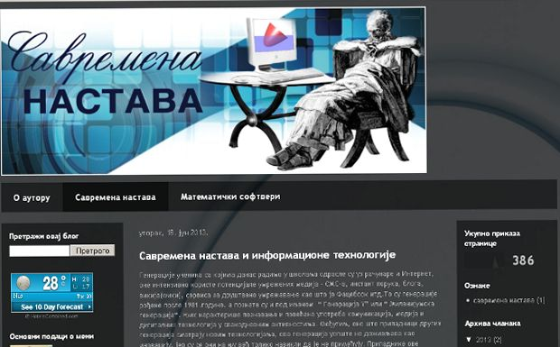
Блог Савремена настава замишљен је као веб место на коме ће бити речи о савременој настави (математике првенствено) и указивати на њене добре и лоше стране

Slide 29
Странице блога Савремена настава
О аутору
Савремена настава
Математички софтвери
Ученици препоручују
Садржи податке о аутору блога
Садржи текстове који се баве наставом модерног доба, утицајем савремених технологија на наставу али и о улози наставника и ученика у процесу учења и подучавања
Садржи текстове о програмима који се користе у настави математике, њиховим могућностима и ограничењима
Страница на којој би ученици требало да описују интересантне програме које су испробали, за које су чули или би желели да им се нешто представи помоћу њих

Slide 30
http://savremenanastava.blogspot.com/

Slide 31
Гугл-апликације за гугл-генерације
Акредитовани електронски семинар налази се у каталогу за програма стручног усавршавања за школску 2012/2013. под бројем 516 у области Општа питања наставе
Компетенције које семинар развија:
компетенције за подршку развоју личности ученика (К3)
Приоритети:
6 - јачање професионалних капацитета запослених, нарочито у области иновативних метода наставе и управљања одељењем
8 - информационо-комуникацине технологије
Ментори:
Славица Јурић
Биљана Радовић
Нада Пуртић

